Slide 1
Insertion sort Francis Nutefe
Seminario da disciplina de Analise de Algoritmos

Slide 2

INSERTION SORT
Insertion Sort é um algoritmo de ordenação simples que funciona de forma semelhante à maneira como você ordena as cartas de baralho em suas mãos.
Ele cria uma matriz ordenada final um elemento por vez.
Embora a ordenação seja um conceito simples, é um princípio básico usado em programas de computador complexos, como pesquisa de arquivos, compactação de dados e localização de caminhos.

Slide 3
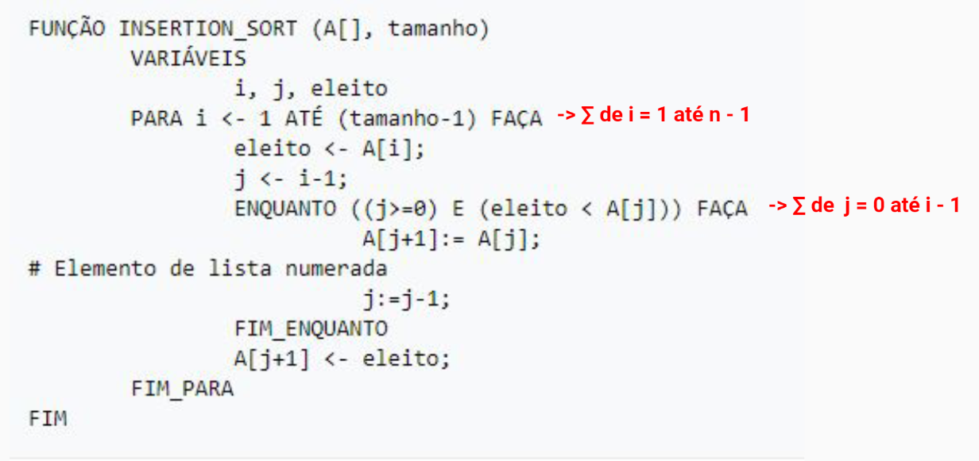
Pseudocódigo

Slide 4
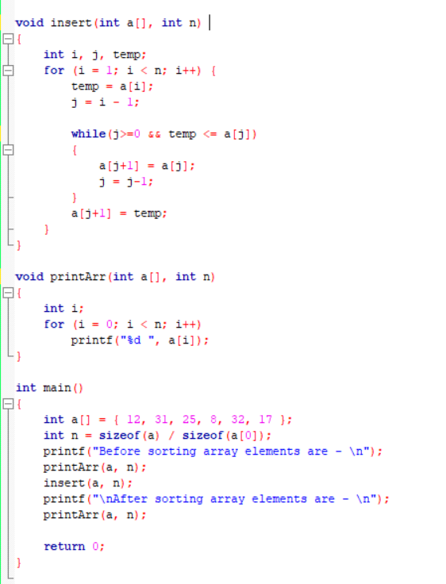
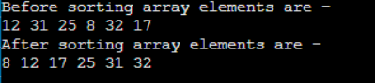

Slide 5
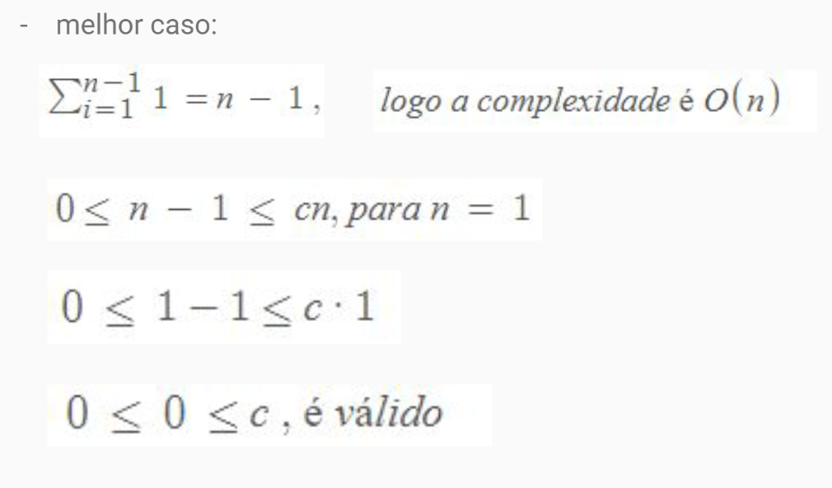
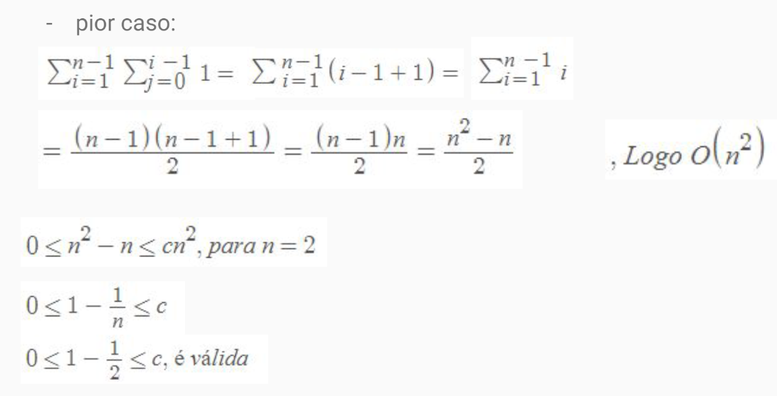
MELHOR E PIOR CASO

Slide 6
COMPLEXIDADE
Complexidade do Tempo
Melhor caso
O(n)
Caso Médio e Pior Caso
O(n^2 )
Complexidade do Espaço
O(1)
A complexidade do espaço da ordenação por inserção é O(1). É porque, na ordenação por inserção, uma variável extra é necessária para a troca.

Slide 7
Referencias
https://backtobackswe.com/
https://brilliant.org/wiki/insertion/#:~:text=When%20analyzing%20algorithms%2C%20the%20average,list%20is%20already%20mostly%20sorted
https://pt.symbolab.com/
https://www.geeksforgeeks.org/insertion-sort/
https://www.youtube.com/watch?v=uMqVuEEWJv4
https://thecleverprogrammer.com/2020/11/09/worst-case-average-case-and-best-case/
https://www.javatpoint.com/insertion-sort

